Slide 1
ДОБРО ПОЖАЛОВАТЬ

Slide 2
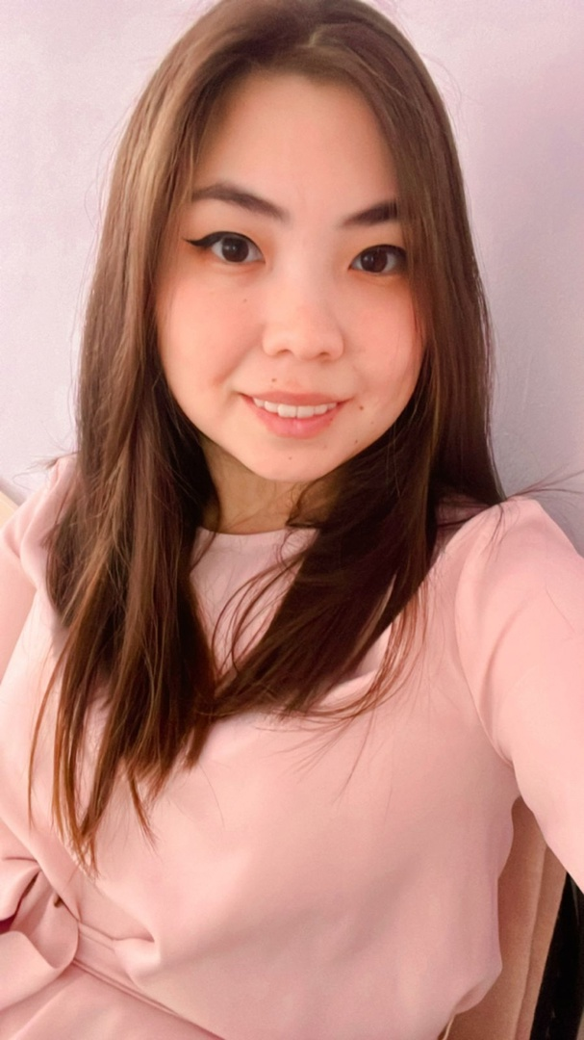
Воспитатель: Калданова Эльмира Сарбаевна Воспитатель для меня – это не просто профессия, это - состояние души. А детская жизнь – это первые радостные открытия, много неизведанного, непонятного.

Slide 3
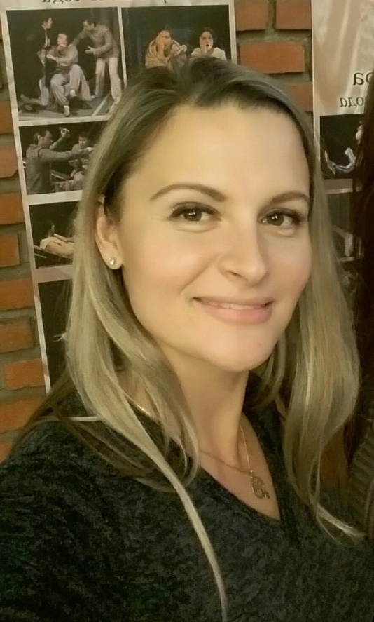
Воспитатель: Олейникова Евгения Валерьевна Я выбрала профессию такую, Что лучше мне на свете не найти. И с каждым годом убеждаюсь, Что я иду по верному пути! Воспитывать детей такая радость! Дарить улыбки им и согревать теплом, Учить всему, что я сама умею, Примером быть всегда им и во всёМ!

Slide 4
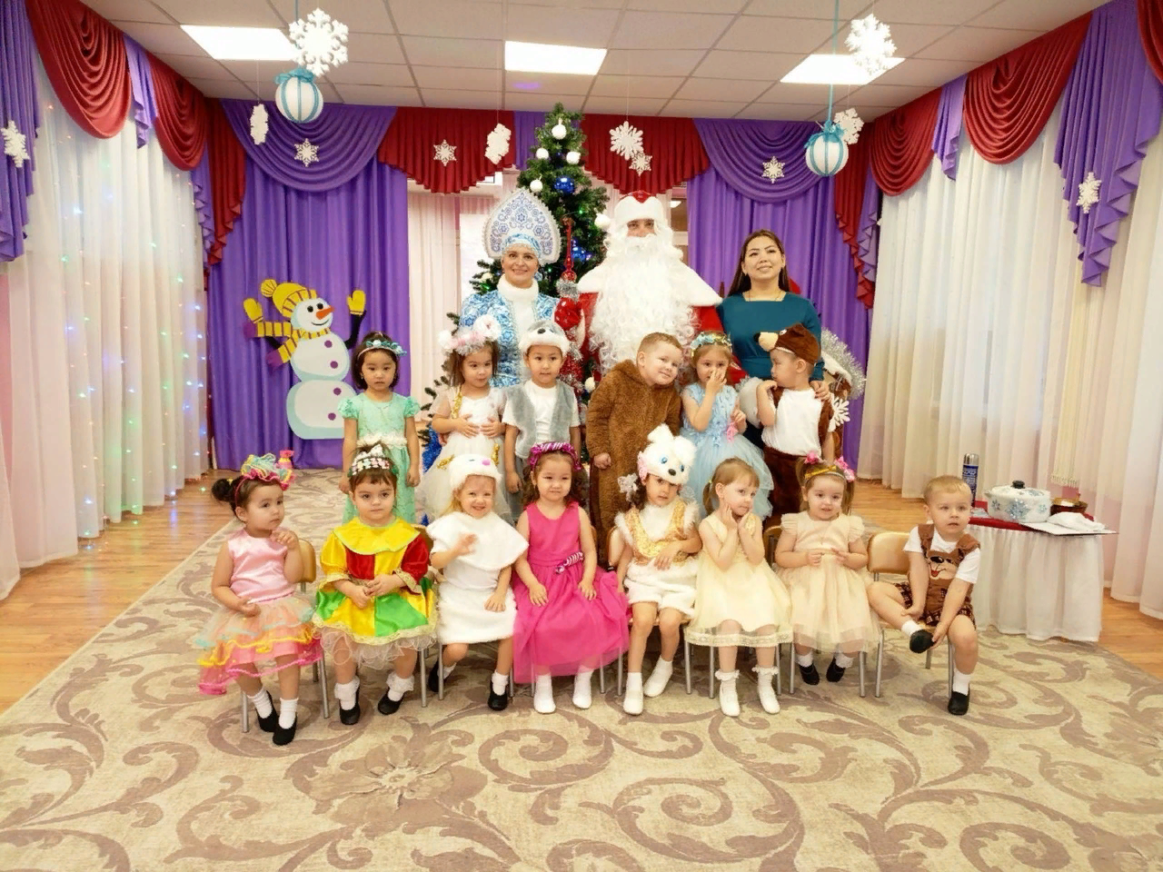
Ну что, давайте знакомиться?!

Slide 5
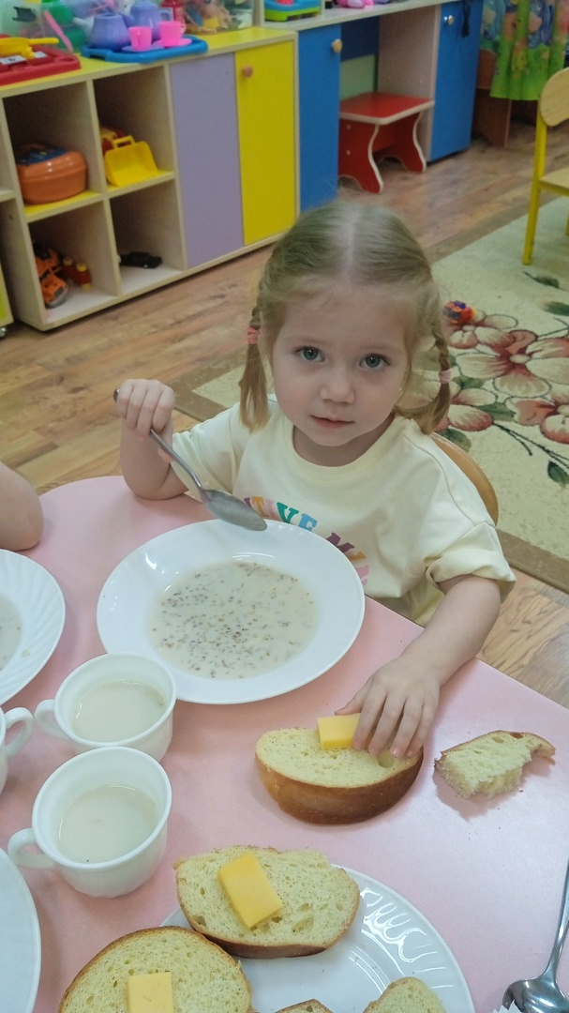
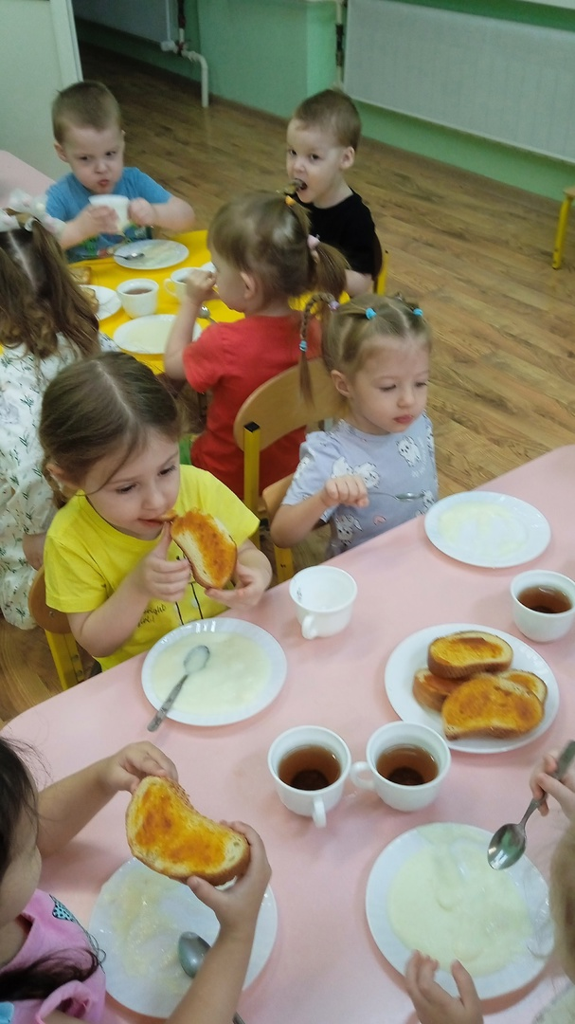
Воспитатель нам сказала: — Дети, завтракать пора! Мойте руки для начала И за дело, детвора

Slide 6
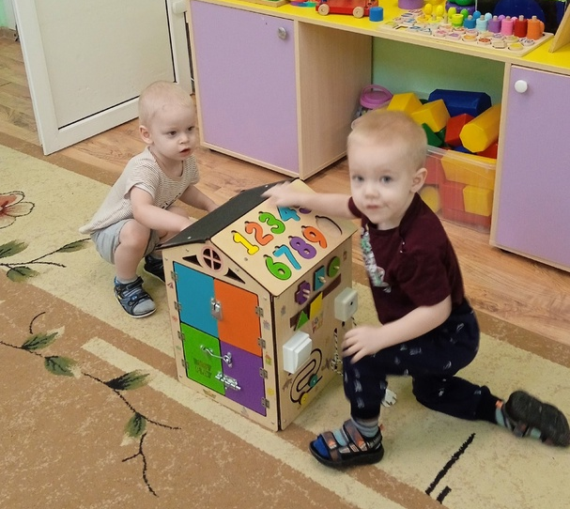
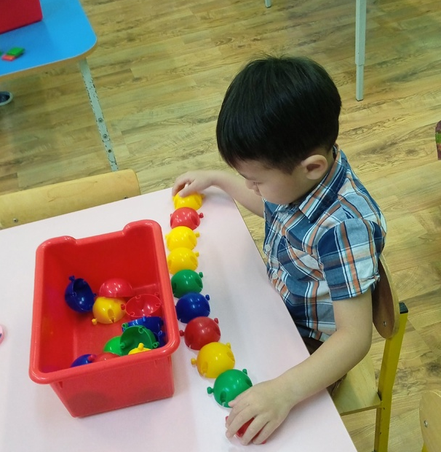
Мы приходим в детский сад, Там игрушки стоят. Паровоз, Пароход Дожидаются ребят.

Slide 7
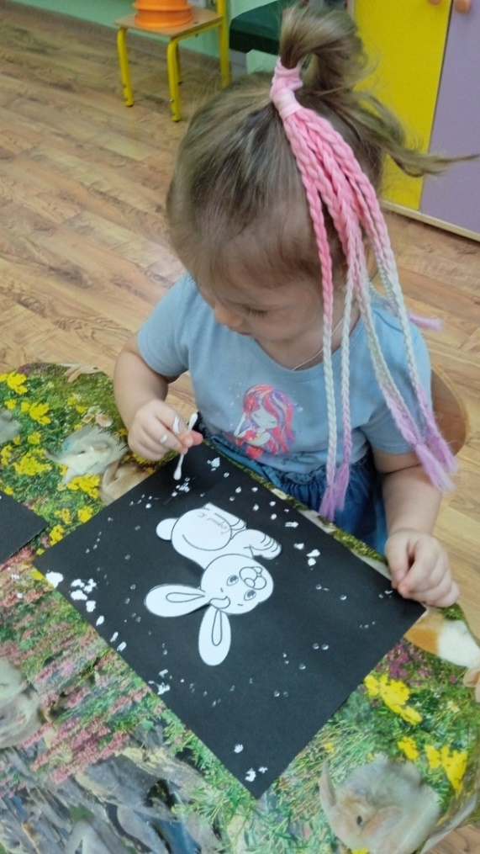
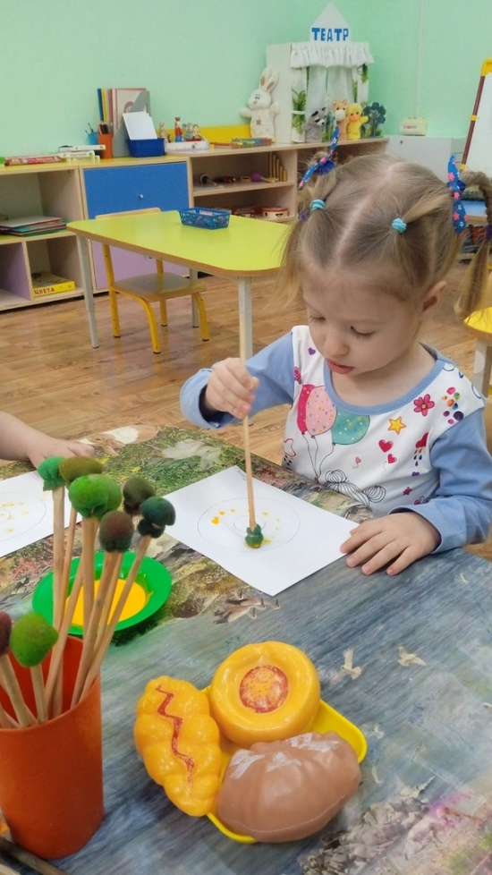
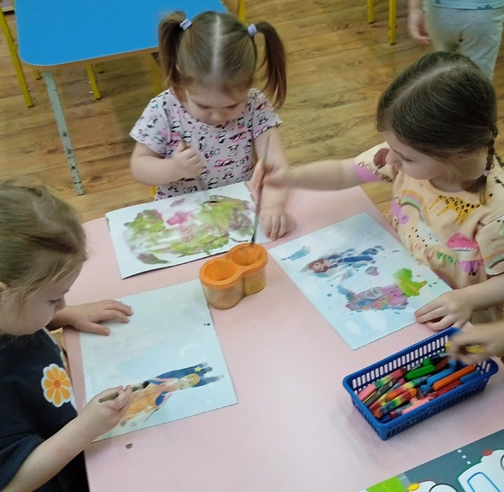
Мы возьмём карандаши И на бумаге нарисуем дружно, Дорогие малыши, На листе и солнышко, и лужи.

Slide 8
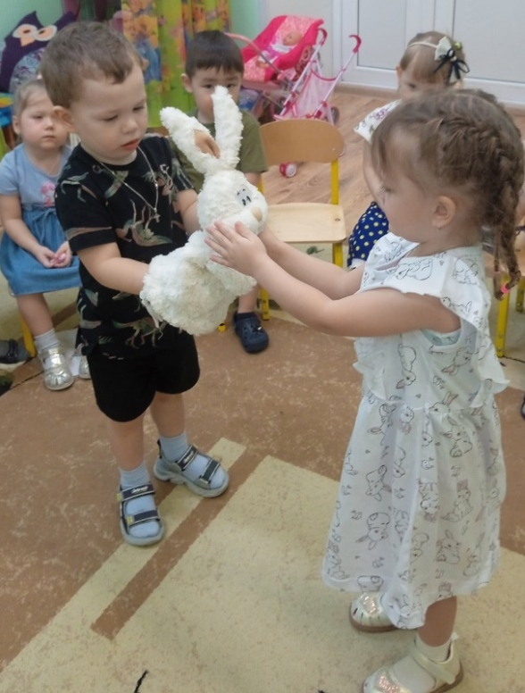
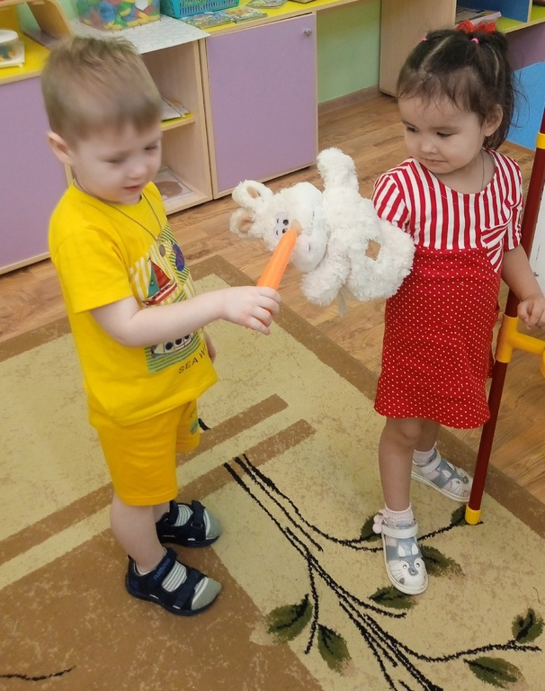
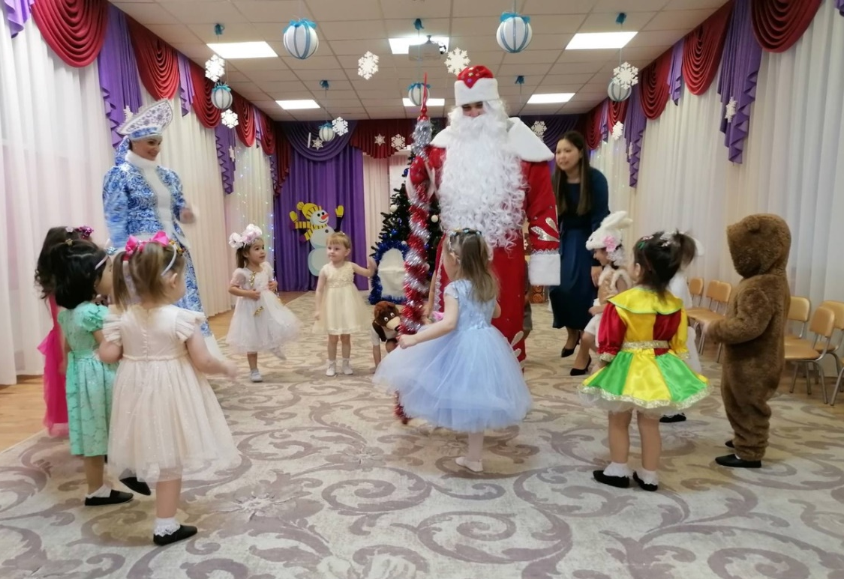
Любим все мы поиграть и в спектаклях выступать

Slide 9
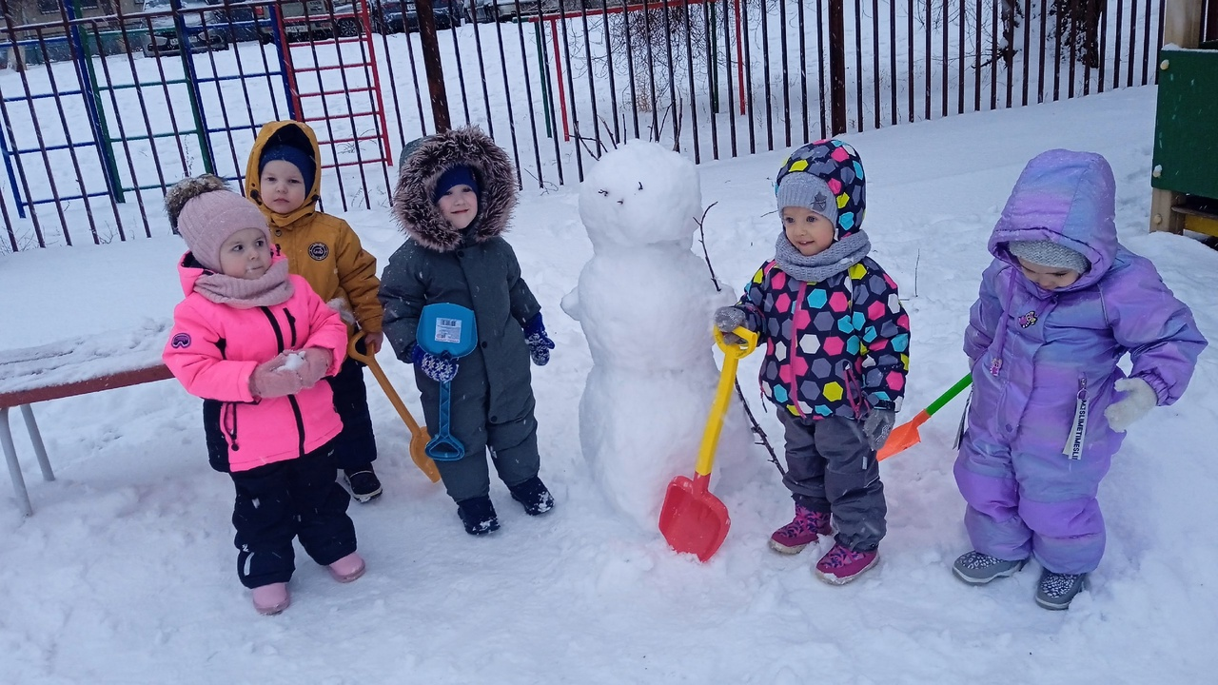
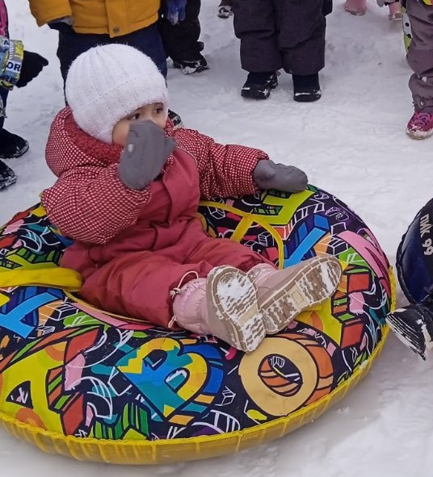
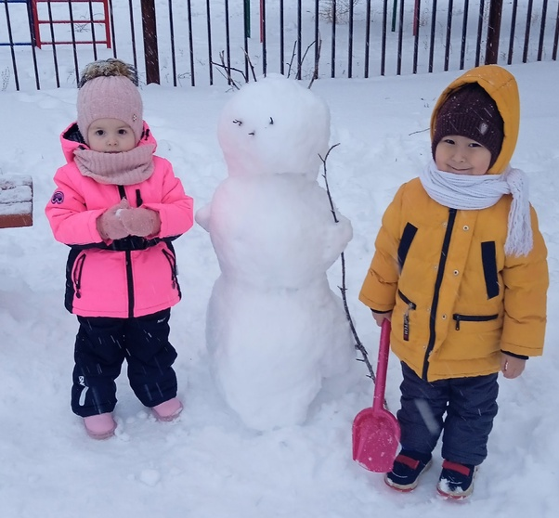
Разноцветные штанишки Курточкам под стать – Из детсада ребятишки Вышли погулять.
На заснеженном участке С яркой белизной Перемешаны все краски – Радуга зимой.

Slide 10
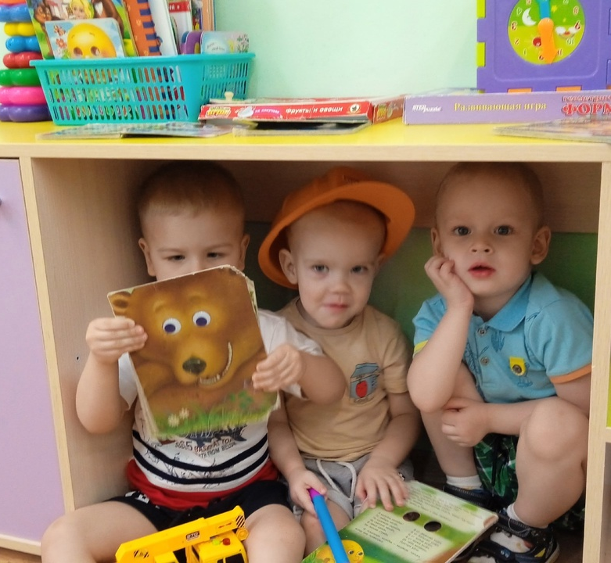
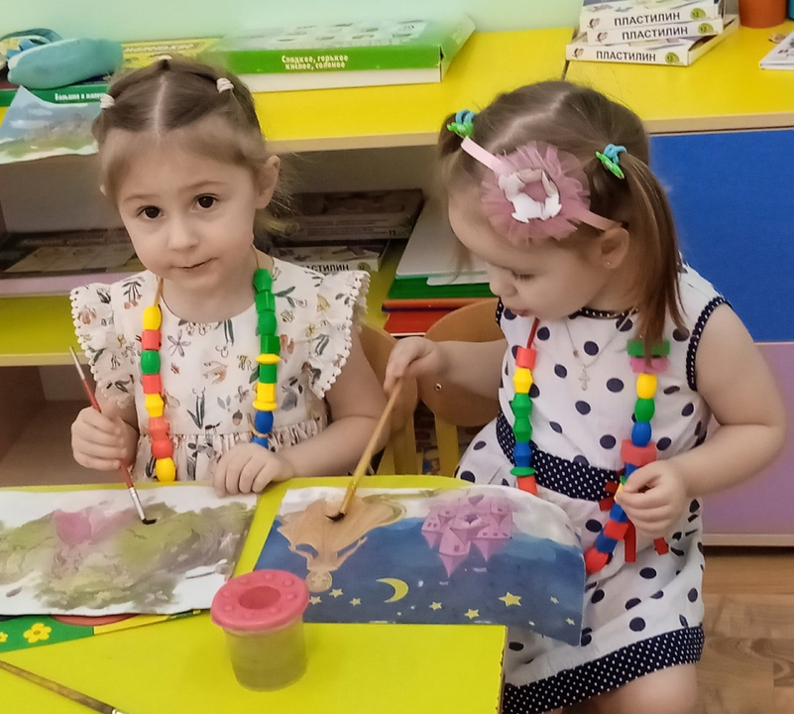
Мы ребята дружные.
Любим детский сад!
Приходи в гости,
Будем мы играть!

